Slide 1
第六章：文件与流
福州大学 · 数计（软件）学院
张舒

Slide 2
本章主要内容
输入/输出流的概念和类层次结构
主要字节流的定义和使用
主要字符流的定义和使用
文件管理以及文件操作
对象串行化的概念和实现方法
了解其他常用流的定义和使用
文件类 File

Slide 3
什么是“流”？
流（stream）是一个信息的逻辑实体， 指的是从数据源读取的，或者写入目标对象的有序数据。
Java程序通过“流”来完成输入/输出。
  与“流”链接的设备可以不同：内存、文件、外设、网络……
  但所有的流具有同样的方式，最大特点是数据的获取和发送均按照顺序进行。

Slide 4
“流”的分类
按照流向分可以分为输入流和输出流
  输入流：只能从中读取数据，不能写入数据(基类是InputStream和Reader)
  输出流：只能向其中写入数据，不能读取数据(基类是OutputStream和Writer)

Slide 5
例如: System.in、System.out或 System.err 所处理的对象
  System.in - 标准输入 (从键盘)
  System.out – 标准输出 (到屏幕)
  System.err – 标准错误输出 (到屏幕)
  可以重新定向 (例如: 将从键盘改为从数据文件)

Slide 6
“流”的分类
按照操作的数据单元分为字节流和字符流
  字节流：操作的数据单元是8bit的字节(基类是InputStream和OutputStream)，它以二进制格式存储数据。
  字符流：操作的数据单元是16bit的字节(基类时Reader和Writer)，它以字符顺序存储数据。

Slide 7
例如：数值5
用基于字节的流存储，则被保存为数值5的二进制格式，即101
用基于字符的流存储，则会被保存为字符5的二进制格式，即00000000 00110101
  这是数值53的二进制值，表示Unicode字符集中的字符5。

Slide 8
“流”的分类
按照角色可以分为节点流和处理流
  节点流：可以从/向一个特定的IO设备中读/写数据的流，也被称为低级流。
  处理流：用于对一个已存在的流进行连接或封装来实现读/写功能，也称为高级流或包装流。

Slide 9
文件
文件
  可以用来长期保存大量的数据
  在程序结束后仍能长期(永久)存在
  文件一般位于副存储设备上
    硬盘
    光盘
    磁带
保存在变量或数组中的数据是临时性数据
  当程序结束时一般就会丢失

Slide 10
文件与流
Java将每个文件都视为流的存储。
Java➔数据流➔无其它结构
  文件本身没有“记录”的概念
  程序员根据实际应用的需要指定文件的结构
文件类型：
  基于字节的流创建的文件，称为二进制文件。
  基于字符的流创建的文件，称为文本文件。

Slide 11
在物理上文本文件和二进制文件并没有区别，都是以二进制０１的形式存放于存储介质中，它们的区别只是逻辑上的区别，这两种方式只是在编码层次上有差别。
  文本文件是基于字符编码的文件，常见的编码有ASCII编码，UNICODE编码等等。
  二进制文件是基于值编码的文件。

Slide 12
对于读到的二进制流的解释方式可以分为按文本方式和按二进制方式打开：
  按文本方式比如ASCII码形式解释，就把读到的二进制流每8bit翻译，存储是反过程，
  如果按照二进制的方式打开，则没有任何编码解码的过程。

Slide 13
文件处理
Java中，流、文件等都可以通过相应的类进行创建。
通过创建相应的对象并将字节流或字符流与某文件相关联，就可以打开该文件，进而对文件进行读/写等操作。

Slide 14
问题
如何创建文件对象、各种流对象？
如何将流与文件相关联？

Slide 15
1、创建“文件”
文件是数据赖以保存的永久性机制。
Java支持文件管理，以及目录管理，它们都是通过java.io包中的File类来实现。

Slide 16
File类
File类不负责数据的输入输出，而是专门用于管理文件和目录；
每个File对象表示一个磁盘文件或者目录，其对象属性中包含了文件或目录的相关信息，如名称、长度、所含文件个数等。
它还提供相应的方法用来获取路径、目录和文件的相关信息。

Slide 17
示例:
File f1 = new File("/etc/passwd");
File f2 = new File("/etc", "passwd");

Slide 18
File类的常用构造函数
public File(String name)
  Name可表示包含绝对路径/相对路径的目录名/文件名，也可以不包含路径名。
例如：
  File f1=new File(“D:”+File.separator+“MyProgram”);
  File f2=new File(“MyProgram\\test1.txt”);

Slide 19
File类的常用构造函数
public File(String pathToName, String name)
  pathToName表示name所指的文件或者目录的绝对路径或相对路径。
例如：
  File f3=new File(“java2\\firstProgram”, “first.java”)

Slide 20
File类的常用构造函数
public File(File directory, String name)
  用以存在的代表某目录的File对象directory，来定位name指定的文件或目录。
例如：
  File f4=new File(“java2\\firstProgram”);
  File f5=new File(f4, “first.java”);

Slide 21
File类的常用构造函数
public File(URI uri)
  Uri表示一个URI地址，将该地址转换成绝对路径来定位一个文件。

Slide 22
File类的常用方法
String getName(): 返回文件名
String getParent():返回文件所在目录名
String getPath(): 返回文件路径
String getAbsolutePath():返回绝对路径

Slide 23
File的常用方法
boolean isFile()：判断是否文件
boolean isDirectory()：判断是否目录
long length()：以字节形式返回文件长度，若是目录则返回0。
long lastModified()：返回最后修改时间。
String[] list()：返回字符串数组，表示目录的内容，若是文件则返回null

Slide 24
File的常用方法
方法 exists() ：判断文件或路径是否存在
  创建了类File的实例对象，并不等价于在硬盘上创建该文件
  File的实例对象可以判断出文件是否存在
    提供警告信息，或改变打开文件方式

Slide 25
File的常用方法
public boolean canWrite() throws SecurityException
public boolean canRead() throws SecurityException
public boolean isAbsolute()
public long length() throws SecurityException
  f.length() is the length of the file in bytes.
public boolean mkdir() throws SecurityException
public boolean mkdirs() throws SecurityException
public boolean renameTo(File destination) throws SecurityException
public boolean delete() throws SecurityException

Slide 26
路径或文件名中的分隔符
分隔符
  分隔路径中的目录名、子目录名以及文件名
  / (Unix) 或 \ (Windows)
  这两种分隔符Java均可以识别
  在字符串常量中用/ 或\\

Slide 27
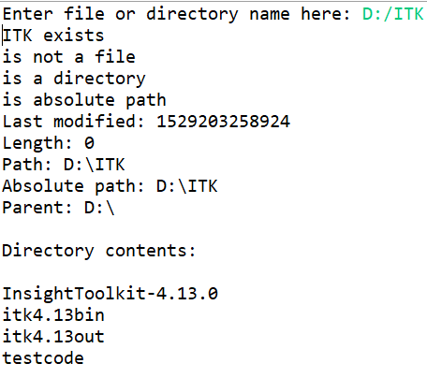
程序示例：FileDemostrationTest

Slide 28
2、创建“流”
Java中“流”可使用java.io包中定义的类来实现。
java.io包中提供了各种各样的输入输出“流”类，它们都是Object类的直接子类，
每一个“流”类代表一种特定的输入或输出流。

Slide 29
“流”类 及其继承关系
java.lang.Object
InputStream
OutputStream
Writer
File
Reader
RandomAccessFile

Slide 30
其中基本输入流（InputStream）和基本输出流（OutputStream）：
  是处理以字节为基本单位的字节流类，
  读写以字节为单位进行。
  它们是抽象类，不能直接使用。

Slide 31
InputStream类声明了从原始字节数据流读入数据的基本方法:
  public abstract int read( ) throws IOException
    从流中读入数据
  public long skip(long n) throws IOException
    跳过流中若干字节数
  public int available( ) throws IOException
    返回流中可用字节数
  public void mark(int readlimit)
    在流中标记一个位置
  public void reset( ) throws IOException
    返回标记过的位置
  public boolean markSupported( )
    是否支持标记和复位操作
  public void close( ) throws IOException
    关闭流

Slide 32
InputStream
成员方法read( )读入单个无符号字节(unsigned byte)的数据，并返回一个整数类型(int)的值(与读入的无符号字节数据相对应)
正常返回: 介于0和255之间的一个数
如果遇到数据流结束，则返回-1

Slide 33
InputStream
下面的两个方法可以一次读入多个字节到数组中
public int read(byte[ ] data) throws IOException
public int read(byte[ ] data, int offset, int length) throws IOException

Slide 34
InputStream
方法 available( ) 给出可以读入的字节数
  这样在读数据之前就知道可以读入的字节数
  public int available( ) throws IOException

Slide 35
当处理完数据流时，应当关闭该数据流，以便释放该数据流所关联的资源。
  public void close( ) throws IOException

Slide 36
输出流OutputStream
OutputStream类的方法有:
  write(int b):将一个整数输出到流中
  write(byte b[]):将数组中的数据输出到流中
  write(byte b[], int off,int len):将数组b中从off指定的位置开始len长度的数据输出到流中
  flush():将缓冲区中的数据强制送出
  close():关闭流

Slide 37
有时输出流会先输出到缓存中，最后再一起将数据写到指定的位置(如文件)。
方法flush( )可以强制进行输出，即强制将数据写到指定的位置(如文件/标准输出)。

Slide 38
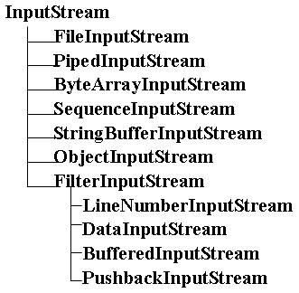
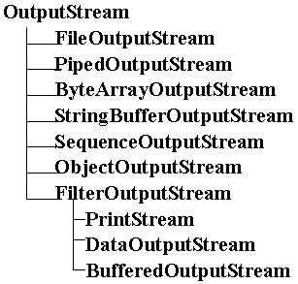
带红色方框的是节点流：与具体数据存放地（文件、内存、管道等）相关联的流。
其他的是处理流：可使用节点流为构造参数，增强节点流的数据操作能力。

Slide 39
处理文件
对文件进行操作要定义与文件关联的流，即文件流，操作步骤如下：
首先要明确是需要读取还是写入操作，从而选择是使用Input/Output或者Reader/Writer；
明确操作的目标是什么，文件或者缓存、对象等等，从而选定具体操作的流类；

Slide 40
选定好了流类之后，需要创建该流类的对象，一般通过传入该类构造器的参数（被操作的对象，如文件）来建立流连接；
  文件是否可用或能否可以被创建取决于基础平台。
  特别是某些平台一次只允许一个 FileOutputStream（或其他文件写入对象）打开文件进行写入。在这种情况下，如果所涉及的文件已经打开，则此类中的构造方法将失败。

Slide 41
完成读和写的操作。一般这些类当中都有read()或者write()方法，一个是读取流的方法，一个是写入流的方法；
最后要使用close()关闭流连接，刷新缓存，释放资源。

Slide 42
使用FileInputStream、 FileOutputStream来创建文件流。
  这两个类负责对本地文件进行数据读写。
例如：假设参数fp指输入输出的文件名。
打开文件，准备读数据：
  FileInputStream in=new FileInputStream(fp);
打开文件，准备写数据：
  FileOutputStream out=new FileOutputStream(fp);

Slide 43
程序示例：FileStreamDemo
  使用FileInputStream/ FileOutputStream进行文件拷贝

Slide 44
相关方法：
try{
……
}
catch (IOException e)
{ ……}
  当文件无法正常打开时，将发生异常，程序对此异常进行处理。

Slide 45
Print数据流
类 java.io.PrintStream 是类FilterOutputStream的子类
  示例: System.out 和 System.err
类PrintStream 的实例对象不会抛出(throws)异常(IOException)
  这个类“吃掉”(traps)所有的异常(IOExceptions)

Slide 46
Print数据流
java.lang.Object
|
+--java.io.OutputStream
|
+--java.io.FilterOutputStream
|
+--java.io.PrintStream

Slide 47
标准数据流
java.lang.Object
|
+--java.lang.System
static PrintStream err
  标准错误输出流
static InputStream in
  标准输入流
static PrintStream out
  标准输出流

Slide 48
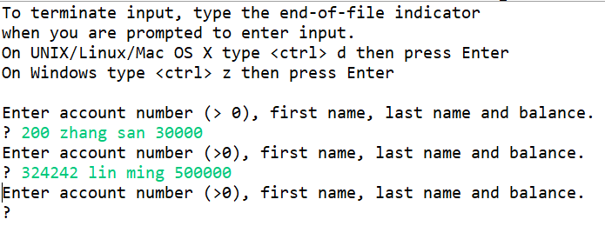

程序示例：
  创建顺序访问文本文件：CreateTextFileTest
  从顺序访问文本文件读取数据：ReadTextFileTest

Slide 49
相关方法
output=new Formatter(“client.txt”);
  实例化Formatter对象，用于向文件写数据；
  该对象具有与System.out.printf方法相同的格式化能力。
  该语句执行时，如果文件不存在，则会创建它；如果文件已存在，则它内部的数据将被丢弃，文件打开，可写入数据。

Slide 50
该方法抛出的异常：
  SecurityException：如果存在安全管理器，并且 checkWrite(fileName) 拒绝对文件进行写入访问。
  FileNotFoundException：如果给定的文件名称不对，并且无法创建该名称的新常规文件，或者在打开或创建文件时发生其他一些错误。

Slide 51
output.format( "%d %s %s %.2f\n", record.getAccount(),record.getFirstName(), record.getLastName(), record.getBalance() );
  Formatter的format()方法会将信息格式化写入关联文件。

Slide 52
input = new Scanner( new File( "clients.txt" ) );
  实例化Scanner对相关，并将关联的File对象作为其参数，表明Scanner将从该File对象读取数据。
input.hasNext()
  从文件读取数据，直到遇到文件结束符，该语句返回false。

Slide 53
record.setAccount( input.nextInt() );
record.setFirstName( input.next() ); record.setLastName( input.next() ); record.setBalance( input.nextDouble() );
  使用Scanner的方法读入整数、字符串、double值。

Slide 54
前述程序在知道文件中数据结构、类型情况下，选择相应的方法读出相应的数据，
有时，无法准确知道数据是如何存储在文件中的，此时我们希望能从文件中读取或者写入整个对象。
Java提供这种机制，称为对象序列化。

Slide 55
对象序列化
对象序列化(Serialize)是指将一个Java对象写入IO流中
对象反序列化(Deserialize)是指从IO流中恢复该Java对象
序列化必须实现Serializable和Externalizable接口

Slide 56
需要序列化的情景
至少有下面两种场景需要序列化:
  远程方法调用 (RMI)——通过socket进行对象的复制和通讯等
  程序版本升级问题

Slide 57
示例: 序列化
// J_SerialData.java;
// 序列化例程: 序列化数据
import java.io.Serializable;
public class J_SerialData implements Serializable
{
static final long serialVersionUID = 123456L;
int m_id = 111;
public void mb_output( )
{
System.out.println("序号是: " + m_id);
} // 方法mb_output结束
} // 类J_SerialData结束
如果不定义serialVersionUID成员域，则系统会自动生成一个序列号(采用哈希码)

Slide 58
创建序列化对象文件流
文件流可以使用FileInputStream/ FileOutputStream对象进行创建。
但是这两个类只能完成以字节为单位的原始二进制数据的读写。
为了能读写整个对象，需要将FileInputStream/FileOutputStream对象为原始数据，再套接上其他功能较强大的数据处理流来完成对象读写操作。

Slide 59
使用数据处理流
ObjectInputStream/ObjectOutputStream类，能从流（文件）中读取全部对象，或者将全部对象写入流（文件）中。
将FileInputStream/FileOutputStream对象作为构造参数，来初始化ObjectInputStream/ObjectOutputStream对象，即可完成套接操作。

Slide 60

示例：读取对象
程序示例：SequentialFileTest
  用对象序列化创建顺序访问文件，并读取数据。

Slide 61
相关方法：
public class AccountRecordSerializable implements Serializable
  Serializable接口是一个标记接口，这样的接口不包含方法。
  该类必须实现Serializable，即被标记为序列化的，否则ObjectOutputStream就不会输出它。

Slide 62
output = new ObjectOutputStream(new FileOutputStream( "clients.ser" ) );
  向ObjectOutputStream的构造函数传入新的FileOutputStream对象，将FileOutputStream包装在ObjectOutputStream中，
  ObjectOutputStream具有将对象写入文件的方法，通过FileOutputStream 将对象写入相应的文件中。

Slide 63
record = new AccountRecordSerializable( accountNumber,firstName, lastName, balance );
output.writeObject( record );
  调用ObjectOutputStream的writeObject()方法将record对象写入文件clients.ser 。

Slide 64
input = new ObjectInputStream(new FileInputStream( "clients.ser" ) );
  创建相应的序列化对象文件流。
record = ( AccountRecordSerializable ) input.readObject();
  调用ObjectInputStream的readObject()方法从文件clients.ser中读取整个对象。

Slide 65
示例：对象输出
// J_ObjectOutputStream.java;
// 对象输出例程
import java.io.FileOutputStream;
import java.io.ObjectOutputStream;
public class J_ObjectOutputStream
{
public static void main(String args[ ]) throws Exception
{
ObjectOutputStream f = new ObjectOutputStream
(new FileOutputStream("object.dat"));
J_SerialData s = new J_SerialData( );
f.writeObject(s);
f.writeObject("字符串对象序列化示例");
f.close( );
} // 方法main结束
} // 类J_ObjectOutputStream结束

Slide 66
其他的字节流类
PipedInputStream类PipedOutputStream类：
  用于以管道的方式在应用程序线程间进行数据传输，一个线程的PipedInputStream对象从另一个线程的PipedOutputStream对象中读取数据。

Slide 67
FilterInputStream类和FilterOutputStream类：
  过滤输入输出流，主要能够对输入输出的数据作类型或格式上的转换，实现对二进制字节的编码转换，
  而它又进一步派生出一些具体的子类，如：DataInputStream、DataOutputStream和BufferedInputStream、BufferedOutputStream等。

Slide 68
DataInputStream/DataOutputStream
  可以实现对文件的不同数据类型的读写。
  一种较为高级的数据输入输出方式，除了字节和字节数组,还可以处理int,float,boolean等类型，还可以用readLine方法读取一行信息

Slide 69
DataInputStream类和DataOutputStream类的部分方法
方法 | 说明
close( ) | 关闭文件
readBoolean( ) | 从文件中读取一个布尔值，0代表false；其他值代表true
readByte( ) | 从文件中读取一个字节
readChar( ) | 从文件中读取一个字符（2个字节）
readDouble( ) | 从文件中读取一个双精度浮点值（8个字节）
readFloat( ) | 从文件中读取一个单精度浮点值（4个字节）
readInt( ) | 从文件中读取一个int值（4个字节）
readLong( ) | 从文件中读取一个长型值（8个字节）
readShort( ) | 从文件中读取一个短型值（2个字节）
readUnsignedByte( ) | 从文件中读取一个无符号字节（1个字节）

Slide 70
readUnsignedShort( ) | 从文件中读取一个无符号短型值（2个字节）
readUTF( ) | 从文件中读取一个UTF字符串
skipBytes(int n) | 在文件中跳过给定数量的字节
writeBoolean(Boolean v) | 把一个布尔值作为单字节值写入文件
writeBytes(String s) | 向文件写入一个字符串
writeChars(String s) | 向文件写入一个作为字符数据的字符串
writeDouble(double v) | 向文件写入一个双精度浮点值
writeFloat(float v) | 向文件写入一个单精度浮点值
writeInt(int v) | 向文件写入一个int值
writeLong(long v) | 向文件写入一个长型int值
writeShort(int v) | 向文件写入一个短型int值
WriteUTF(String s) | 写入一个UTF字符串

Slide 71
带缓存的数据流
输入/输出(I/O)的缓存机制:
  提高输入/输出(I/O)性能的一种方法
    输入/输出(I/O)往往很慢，常常是计算机处理事务的瓶颈
    一次输入/输出大量数据比分成很多次输入/输出要快很多
  将输出数据暂时放在内存中的某个位置(称为缓存)
  整个缓存写到指定位置(如硬盘)
为了减少设备的输入输出次数，加快输入输出速度，Java提供了带缓冲的输入输出流类

Slide 72
BufferedInputStream/BufferedOutputStream
  BufferedInputStream和BufferedOutputStream，将输入输出定向到一个缓冲区中，这个区域足够容纳许多数据，简称缓冲过滤流类。

Slide 73
这两个类均有两个构造函数，其中一个用于指定缓冲区的大小。他们的构造函数如下：
  BufferedInputStream（InputStream in）
  BufferedInputStream（InputStream in，int size）
  BufferedOutputStream（OutputStream out）
  BufferedOutputStream（OutputStream Out，int size）
  其中size分别指定输入输出缓冲区的大小，默认缓冲区的大小为512个字节。
  最佳缓存大小高度依赖于机器平台以及输入/输出的数据大小

Slide 74
基于字符流的文件操作
在java中用unicode 表示字符和字符串
尽管字节流提供了处理任何类型输入/输出操作的足够的功能，它们不能直接操作Unicode字符。
操作字符流，使用Reader和Writer的各子类。
  类java.io.Reader 和java.io.Writer 是抽象(abstract )类，是基于文本的其它读写器的父类(superclasses)
  输入/输出流操作字节流；读写器是基于字符的。

Slide 75
类Reader和Writer中的成员方法
类java.io.Reader中的成员方法类似于类java.io.InputStream中的成员方法
类java.io.Writer中的成员方法类似于类java.io.OutputStream中的成员方法

Slide 76
常用字符流类
FileReader类创建了一个可以读取文件内容的Reader类，常用的构造函数如下：
  FileReader(String filePath)
  FileReader(File fileObj)
  示例:
    FileReader fr = new FileReader("test");

Slide 77
FileWriter创建一个可以写文件的Writer 类，常用的构造函数如下：
  FileWriter(String filePath)
  FileWriter(String filePath, boolean append)
  FileWriter(File fileObj)
  示例:
    FileWriter fw = new FileWriter(“test");

Slide 78
BufferedReader类java.io.Reader的子类，通过缓冲输入提高性能，它有两个构造函数：
  BufferedReader(Reader inputStream)
  BufferedReader(Reader inputStream, int bufSize)

Slide 79
当读取数据量很大时，一个很好的方法是: 通过类BufferedReader，这时需要给Reader的子类(如: FileReader)“外包”上类BufferedReader
示例:
BufferedReader br = new BufferedReader(new FileReader("test"));

Slide 80
行号
类 java.io.LineNumberReader是类java.io.BufferedReader的子类：带有行号信息
    java.lang.Object
    |
    +--java.io.Reader
    |
    +--java.io.BufferedReader
    |
    +--java.io.LineNumberReader
类LineNumberReader中的部分方法
  public LineNumberReader(Reader in)
  public LineNumberReader(Reader in, int size)
  public void setLineNumber(int lineNumber)
  public int getLineNumber( )

Slide 81
BufferedWriter是一个增加了flush( )方法的Writer。
  flush( )方法可以用来确保数据缓冲器确实被写到实际的输出流。用BufferedWriter 可以通过减小数据被实际地写到输出流的次数而提高程序的性能。 BufferedWriter类有下面的两个构造函数：
  BufferedWriter(Writer outputStream)
  BufferedWriter(Writer outputStream, int bufSize)

Slide 82
类 java.io.PrintWriter 是类 java.io.Writer的子类
    java.lang.Object java.lang.Object
    | |
    +--java.io.Writer +--java.io.OutputStream
    | |
    +--java.io.PrintWriter +--java.io.FilterOutputStream
    |
    +--java.io.PrintStream
类java.io.PrintStream与类java.io.PrintWriter的不同：类PrintWriter 用于处理文本数据而不是字节数据

Slide 83
PrintWriter： 本质上是PrintStream的字符形式的版本，它提供格式化的输出方法print()和println()。PrintWriter有下面的4个构造函数：
  PrintWriter(OutputStream outputStream)
  PrintWriter(OutputStream outputStream, boolean flushOnNewline)
  PrintWriter(Writer outputStream)
  PrintWriter(Writer outputStream, boolean flushOnNewline)

Slide 84
程序示例：Texteditor
相关方法：
  字符流的使用
  文件选取对话框JFileChooser

Slide 85

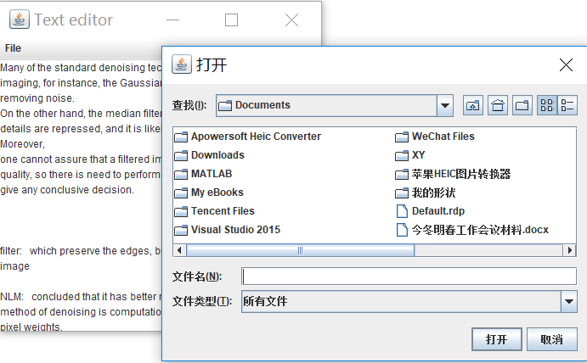

Slide 86
随机访问文件
随机访问文件方式可以在指定位置读/写字节内容
RandomAccessFile 实例对象
  同时具有类DataInputStream和类DataOutputStream的功能
类RandomAccessFile实现了接口DataInput和DataOutput
  类DataInputStream实现了接口DataInput
  类DataOutputStream实现了接口DataOutput

Slide 87
随机文件读写
RandomAccessFile：创建一个随机文件，可以同时进行文件读写。
两个构造函数：
  RandomAccessFile(File fileObj, String access) throws FileNotFoundException
  RandomAccessFile(String filename, String access)throws FileNotFound Exception

Slide 88
类RandomAccessFile的层次结构
java.lang.Object
|
+--java.io.RandomAccessFile
public class RandomAccessFile
extends Object
implements DataOutput, DataInput;

Slide 89
运用 RandomAccessFile
当RandomAccessFile的实例对象与某个文件相关联，创建随机文件
  new RandomAccessFile(“file1.txt”, “r”);
  new RandomAccessFile(“file2.txt”, “rw”);
  基本数据类型数据
    具有固定字节数(如: double —8字节等等)
    这是Java基本数据类型数据的基本特点

Slide 90
随机文件可以同时完成读和写操作.
  readXXX()或writeXXX()
  skipBytes(); 将指针乡下移动若干字节
  seek(): 将指针调到所需位置
  getFilePointer(): 返回指针当前位置
  length(): 返回文件长度
  利用seek(long pos)方法查找随机文件中的信息

Slide 91
// J_RandomAccessFile.java;
// 随机访问文件例程。
import java.io.IOException;
import java.io.RandomAccessFile;
public class J_RandomAccessFile
{
public static void main(String args[ ])
{
try
{
RandomAccessFile f=new RandomAccessFile("test.txt", "rw");
double d;
for (int i=0; i<10; i++)
f.writeDouble(0.5*i);
f.seek(16);
f.writeDouble(0);
f.seek(0);
for (int i=0; i < 10; i++)
{
d=f.readDouble( );
System.out.println("[" + i + "]: " + d);
} // for循环结束
f.close( );
}
catch (IOException e)
{
System.err.println("发生异常:" + e);
e.printStackTrace( );
} // try-catch结构结束
} // 方法main结束
} // 类J_RandomAccessFile结束

Slide 92

程序示例：random_file

